Slide 1

Diecézna
škola
viery
5. POMAZANIE CHORÝCH

Slide 2
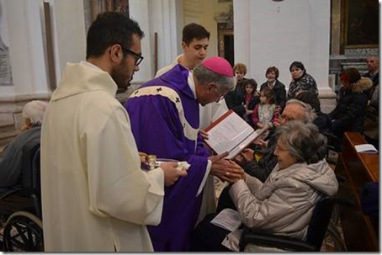
I. Choroba a uzdravenie v Písme
starozákonné presvedčenie o náboženskom rozmere choroby
Ježiš Kristus: choroba je miestom, kde sa ukazuje Božia moc
Ježišove znamenia a zázraky chápať vo svetle zmŕtvychvstania
uzdravenie má nielen „terapeutický“,
ale aj eschatologický rozmer
choroba je miesto, kde Boh
ukazuje nie trest, ale svoju moc
a poskytuje závdavok nášho vzkriesenia

Slide 3
Sviatosť pomazania chorých v tradícii Cirkvi
naznačenie sviatosti: Oni šli a hlásali, že treba robiť pokánie. vyhnali mnoho zlých duchov, pomazali olejom veľa chorých a uzdravovali... (Mk 6,12-13)
odkaz na ustanovenie sviatosti: Je niekto z vás chorý? Nech si zavolá starších Cirkvi; a nech sa nad ním modlia a mažú ho olejom v Pánovom mene. Modlitba s vierou uzdraví chorého a Pán mu uľaví; a ak sa dopustil hriechov, odpustia sa mu (Jak 5,14-15)
podstatné prvky sviatosti: Ježišov prísľub, v Pánovom mene, viditeľný znak (vkladanie rúk), modlitba Cirkvi, výkon autority presbyterov, pomoc (úľava – odpustenie)
učenie pápežov, koncilov, kódexu, katechizmu...

Slide 4
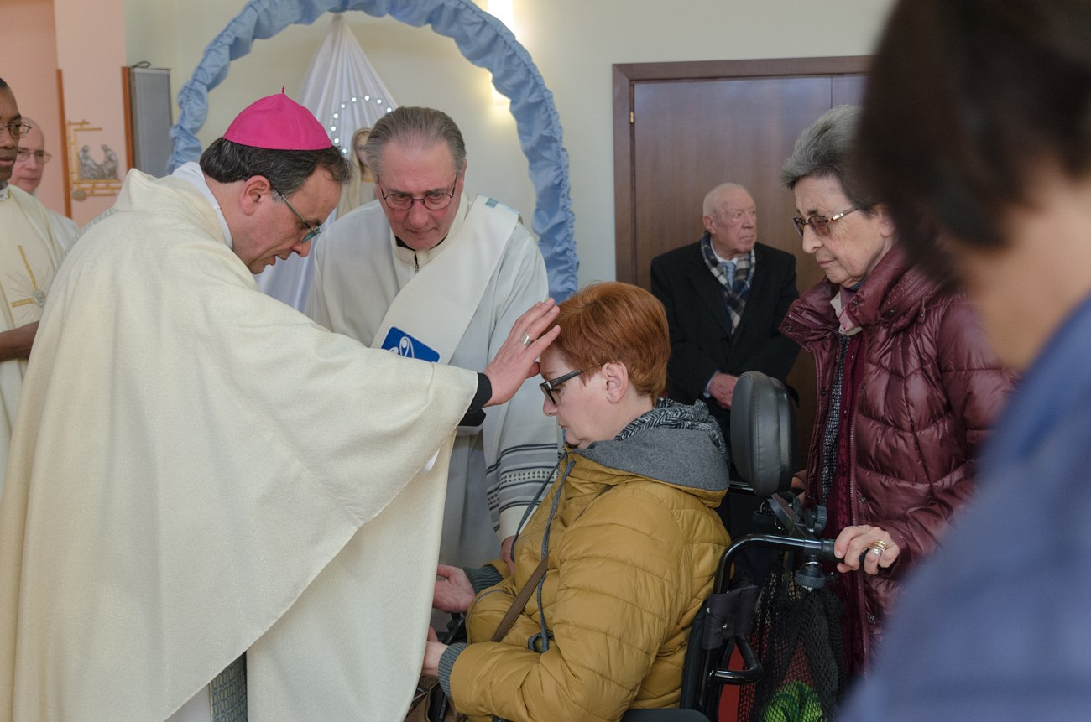
II. Stretnutie chorého s Kristom
homo sapiens = homo patiens (človek rozumný = človek trpiaci)
choroba, utrpenie a bolesť sú výzvou prehodnotiť priority života
svet nemá riešenie; Cirkev má sviatosť, ktorá prekračuje horizont časnosti
príklady svätých,
blahoslavených
a Božích služobníkov
(škola viery a obety)

Slide 5
III. Sviatostný znak
SKRZE TOTO SVÄTÉ POMAZANIE A PRE SVOJE LÁSKAVÉ MILOSRDENSTVO NECH TI PÁN POMÁHA MILOSŤOU DUCHA SVÄTÉHO. (Amen)
A OSLOBODENÉHO /OSLOBODENÚ/ OD HRIECHOV NECH ŤA SPASÍ A MILOSTIVO POSILNÍ. (Amen)
matéria: olivový olej požehnaný biskupom na Zelený štvrtok
súrny prípad: rastlinný olej, musí byť požehnaný kňazom
Pane, požehnaj + tento olej a tohto chorého /túto chorú/, ktorého /ktorú/ ním pomažeme, aby sa mu /jej/ uľavilo.

Slide 6
Forma pomazania chorých
formula + pomazanie olejom (čelo a dlane)
vysluhovateľ: biskup kňaz (diakon nie)
prijímateľ sviatosti: každý veriaci v nebezpečenstve života
zdravý úsudok o situácii (veľkodušnosť pri posudzovaní)
extrema unctio: nie časová krajnosť, ale krajná účinnosť sviatosti
opakovanie pomazania: raz za 2 roky alebo zhoršené zdravie
pred operáciou: možno vyslúžiť
možno vyslúžiť aj chorým deťom, ktoré užívajú rozum
človeku v bezvedomí: áno za predpokladu, že by si žiadal sviatosť

Slide 7
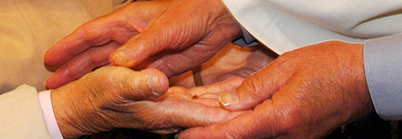
Podmienečné pomazanie
ak je istota, že človek zomrel: nemožno vyslúžiť
ak nie je istota, či ešte žije, má sa vyslúžiť bez podmienky
pomazanie sa nemá vysluhovať tým, ktorí žili v zatvrdlivosti v hriechu (a sú v bezvedomí)
účinky sviatosti pomazania chorých:
  duchovná úľava
  pokoj a odvaha
  odpustenie hriechov
  navrátenie zdravia (ak je to na spásu)
  príprava na prechod do večnosti

Slide 8
IV. Vysluhovanie sviatosti pomazania chorých
Riadny obrad: (u chorého doma, v nemocnici, v liturgickom zhromaždení): liturgický pozdrav, uctenie Eucharistie, pokropenie príbytku, sviatosť zmierenia (spytovanie a ľútosť), Božie slovo, prosby, vkladanie rúk, modlitba nad olejom, pomazanie, modlitba, Otče náš, sv. prijímanie, modlitba, požehnanie.
V nebezpečenstve smrti: * súvislý obrad pokánia, pomazania a viatika, *pomazanie bez viatika, *skrátený obrad pokánia, pomazania a viatika, *pomazanie chorému, ktorý stráca vedomie a *podmienečné pomazanie.
Viatikum: „posledná sviatosť“ nie je pomazanie, ale Eucharistia ako „pokrm na cestu do večnosti“ = via-te-cum (=na cestu s tebou). Záloh večného života; majú ho prijať všetci, ktorí môžu prijať Eucharistiu. Vyznanie viery, odpustky.
Viaticum môže vyslúžiť aj diakon, resp. ustanovený mimoriadny vysluhovateľ sv. prijímania.

Slide 9
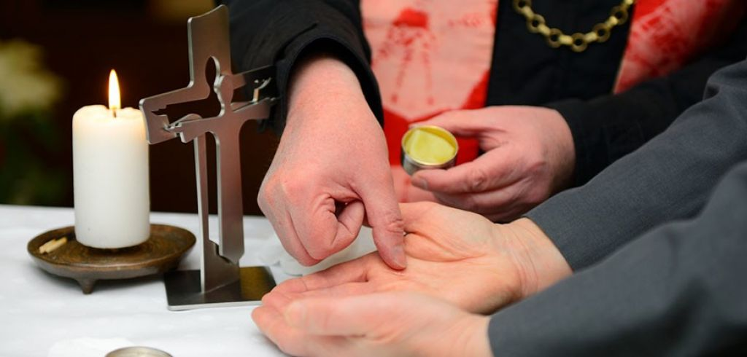
V. Pastoračné postrehy
Pri chorom je potrebné pripraviť:
obrus, krížik, sviece, svätenú vodu, vetvičku na pokropenie, vatu, pre chorého pohár vody
po skončení obradu: vatu a požehnaný olej spáliť; nie do koša!
okrem spovede majú byť prítomní domáci, aj ďalší blízki ľudia
príbuzní: žiadať pomazanie pre chorého v nemocnici alebo v zariadení soc. služieb
ľudové misie a svetový deň chorých: príležitosť na prijatie sviatosti pomazania chorých
nečakať na zlepšenie alebo zhoršenie zdravotného stavu
pomazanie chorých vysluhovať na základe aspoň predpokladaného súhlasu, nie nasilu
pri náhlom umieraní: vzbudiť s umierajúcim ľútosť nad hriechmi
v každom „rodinnom“ telefónnom zozname má byť číslo farského úradu, číslo na p. farára.

